Slide 1

内容
物料评估基础知识
物料账原理及使用
月末处理
Notes:
一个二氧化硅芯片，需要经过金凸块的过程，才能在上面「长脚」，也就是将研磨过的芯片，上面焊上金或锡，使之能和TAPE上的脚对应，这个称之为Au Bump（金凸块封装）。
客户端。
1.2 testing（测试）
1.3 Sawing（切割）
将整个晶圆（八吋或十二吋），以切割机横切及纵切，使晶元可以切出许多的芯片，每个芯片上都有独立的电路，晶体的大小，依不不同的产品，而有不同。
1.4 ILB（Inner Lead Bond）内脚接合
将切割好的芯片，以高温方式，接合在TAPE上，在焊接的过程中，芯片上的脚，会与TAPE上的粗细脚对应，而接合在一起，称之为共晶。
1.5 Under Fill（Potting）涂胶
为了能将芯片和卷带接合能更加固定，需使用涂胶机，使胶体涂在晶体外围，然而TCP与COF的封胶制程不同，因此胶材及渗透方式也会有所不同。
1.6 Post Cure烘烤
TCP/COF在制程时，在涂胶后，会经过涂胶机附的烤箱初步烘干，但是要能确保产品能彻底除湿，并使胶体硬化，则需要长久性的烘烤，在这个阶段，则使用专门烘烤产品的烤箱，并设定烘烤时间及温度加以烘烤。
1.7 Laser Marking雷射盖印
将产品以激光束盖上身分编号，方便后段人员组装至面板上。
1.8 FT（Final Testing）电性测试
测试产品的导电性，并区别出良品及不良品。
1.9 VC（Visual Check Inspection）外观检查
检查产品的外观，若有沾污，则以酒精擦拭，有刮伤则将其打掉（Punch）
1.10 Package包装
将产品以抗静电铝袋，以包装机包装，并将成品输出至

Slide 2
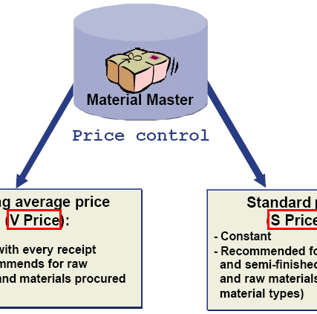
物料评估基础知识 _计价方式
  移动平均价
  随每一次物料移动而改变
  推荐原材料和外购原料使用
  标准价格
  保持不变
  推荐原材料、产成品、半成品使用

Slide 3
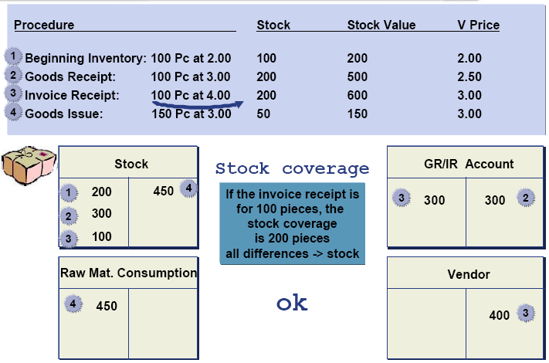
物料评估基础知识 （2）-移动平均价计价方法

Slide 4

物料评估基础知识 （4）-移动平均价特点
+ 每次收货时更新库存价值
+ 价格影响实时的反映到库存
+ 价格差异只在例外情况下发生
- 价格影响不能被调整到完成品中
- 只建议外购材料和原材料使用（收货时，实时的价格已知的情况）
- 如果错误的输入顺序会导致错误的结果
- 如果发票延迟会导致危险的错误评估

Slide 5

物料评估基础知识 （6）-标准价格的特点
+ 所有库存以标准价格计算
+ 价格至少在一段时间内是固定的
+ 价格差异不影响成本对象（如生产订单）
+ 通过成本组件分割计算标准价格（半成品、完成品）
+ 所有材料类型均建议使用
- 价格差异无法直接调整到最终库存或者消耗掉的完成品中去

Slide 6
物料评估基础知识 （7）-实际成本计算
两种评估方法都无法直接把价格差异调整到相应的库存科目中去；
两种方法很难分配价格差异到相应的销售成本（主营业务成本）中去；
中国会计制度要求，期末要以实际成本核算库存及销货成本，处理方法：
1.使用手工分配差异科目到相应库存及销售成本科目中去（根据企业的核算规则，比如加权平均等）；
2.SAP提供了物料分类账功能自动实现分配的计算。

Slide 7
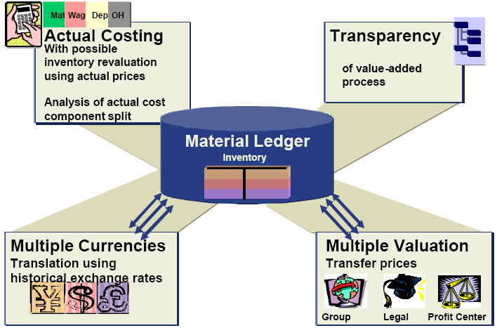
物料分类账原理及使用（1）-概念
物料分类账是按物料的明细分类账，它平行于总账。也就是说它不会直接影响总账和生成会计分录。
每个物料主数据在物料分类账中都是一个明细科目，系统自动在该明细分类账中记录下所有和该物料有关的业务，从而可以按期间（月）计算出该物料的实际成本。

Slide 8
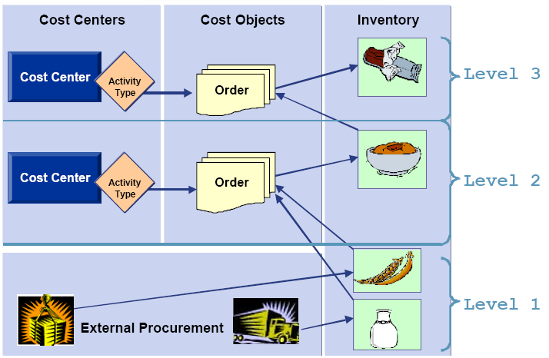
物料分类账原理及使用（3-1）-生产处理的级别
物料分类账着重在物料的取得。
物料的取得不仅仅局限于外购还包括内部取得，包括生产、工厂间转移等。

Slide 9
物料分类账原理及使用（3-2）-生产处理的级别
物料分类账中包括单级和多级的概念。
所谓单级指的就是单个物料及其取得过程。
在单个物料取得过程中产生的价值和数量都是基于单级的概念进行收集。

Slide 10
物料分类账原理及使用（3-3）-生产处理的级别
左图中描绘了三个级别。
其中level 1表示的是外购的情况。
Level 2, level 3表示内部生产的情况。

Slide 11
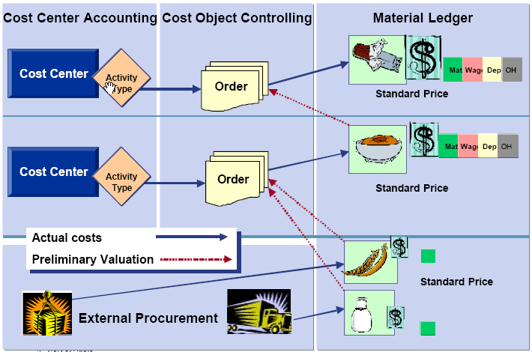
物料分类账原理及使用（4）-初始成本估算
在工单建立时，使用物料标准成本以及作业的计划价格作为单价进行初始的成本估算。

Slide 12
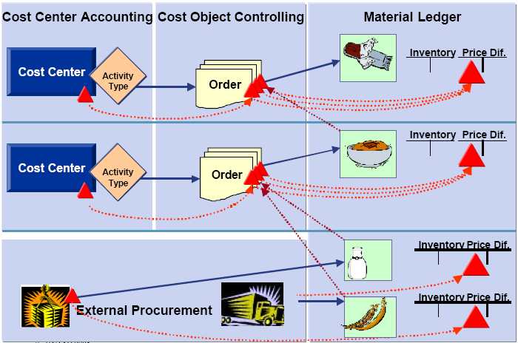
物料分类账原理及使用（5-1）-单层差异更新
使用标准价格进行初始评估会产生差异
物料分类账将这些差异抛到价格差异科目中去

Slide 13
物料分类账原理及使用（5-2）-单层差异更新
原材料的价格差异主要是在外购过程中产生的。
半成品和产成品的价格差异主要是由生产过程中的成本波动产生，这些差异可在工单结算时得出。

Slide 14
物料分类账原理及使用（5-3）-单层差异更新
单层价格差异不包括其下阶料的价格差异。
例如，在工单结算半成品的单级价格差异时，是不包括其原材料价差的，因为原材料价格是以初始评估方式计入工单的。

Slide 15
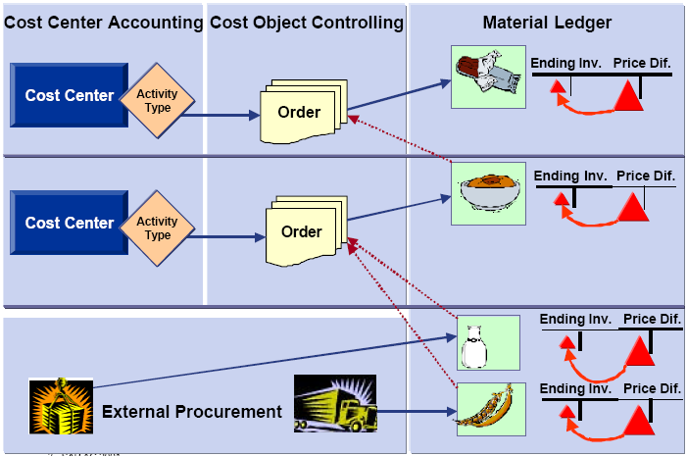
物料分类账原理及使用（6）-单层物料价格确定
在每期期末，可使用单级价格确定为每一个物料分配其单级价差。
物料的单级价差会被按比例分配至期末库存和物料消耗的科目中去。

Slide 16
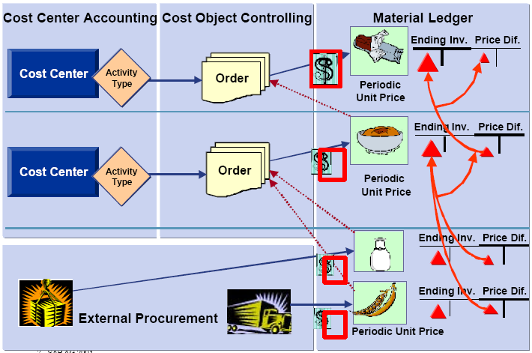
物料分类账原理及使用（7-1）-多层物料价格确定
在进行多级物料价格确定时，系统通过多级实际数量结构来确定哪些物料生产了其上阶物料。
多级实际数量结构相当于一个实际的BOM。

Slide 17
物料分类账原理及使用（7-2）-多层物料价格确定
通过这样一个数量结构将原材料价格差异上卷至其上阶料半成品，再由半成品上卷至产成品。
在执行完多级物料价格确定之后，就得出了物料的期末实际价格。

Slide 18
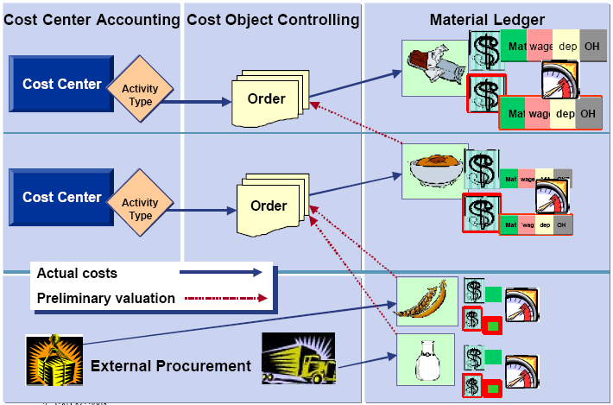
物料分类账原理及使用（8）-实际成本组件分割
物料分类账提供了用成本组件查看物料成本的功能。
方便通过成本组件对比标准成本与实际成本。

Slide 19
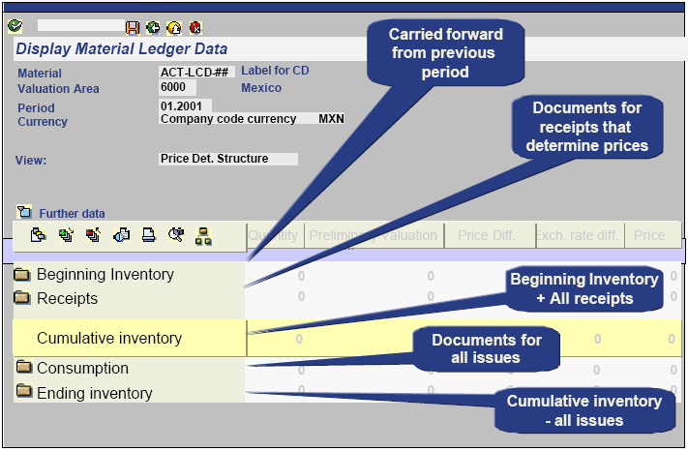
物料分类账原理及使用（9-2）-物料帐显示分类
所有的出货业务都会记录在消耗下
期末库存
=累积库存-消耗
期末库存将结转至下月期初

Slide 20
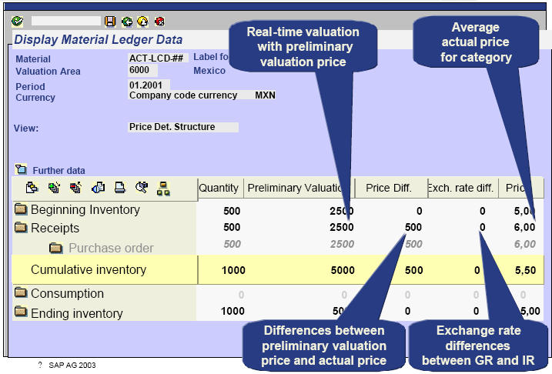
物料分类账原理及使用（10）-物料帐价格定义的结构
初始预估成本使用的是标准成本。
实际成本与预估成本之间的差异放在价格差异栏中。
汇率差异放在汇差栏位中。
价格栏位显示的是实际价格。

Slide 21
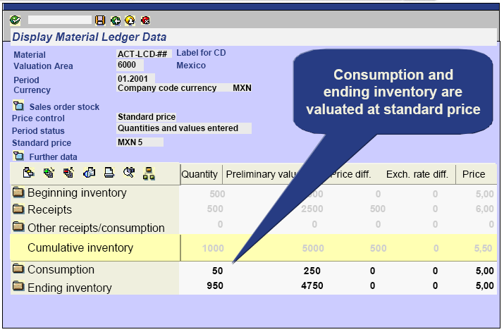
物料分类账原理及使用（11）-出货的处理
在期间中，消耗和期末库存均以标准成本计价

Slide 22
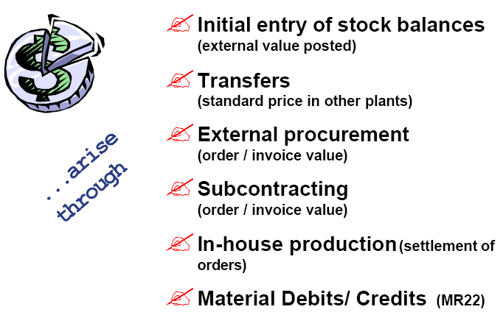
物料分类账原理及使用（12）-价格差异的来源
期初导入库存时产生的差异
工厂间转移（各工厂该物料的标准价格差异）
外购（订单/发票价格差异）
外包（订单/发票价格差异）
内部制造（工单结算产生差异）
物料价格变化（MR22改变物料价格）

Slide 23
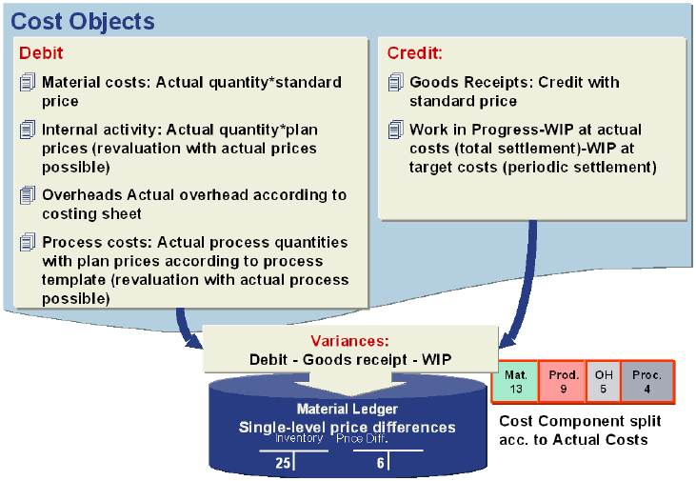
物料分类账原理及使用（13）-生产差异的来源
使用生产成本科目记录生产过程中的投入与产出。
生产成本科目借方记录实际生产成本的投入，有些成本必须在月末才能入账，比如折旧、工资等。
但生产成本科目的贷方所记录的产成品入库是实时发生的，所以一般采用标准成本计价。
这样造成生产成本科目的借贷不平衡，使用差异结算将差异结算至一个差异科目。

Slide 24
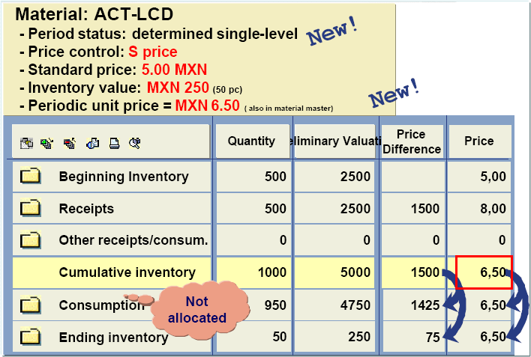
物料分类账月末处理（1）-实际成本及差异处理
周期单位价格即实际成本=（累计库存价格+累计价格差异）/累计库存数量
将价格差异按比例分配至销货成本和期末库存
销货成本和期末库存实现实际成本计价

Slide 25
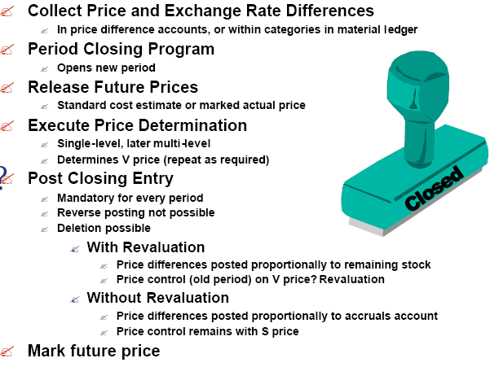
物料分类账月末处理（2）-关帐操作
收集价格及汇率差异
执行期末关账
执行下月的标准成本估算
执行价格确定（单级、多级价格）
结算过账
标记实际价格

